Slide 1
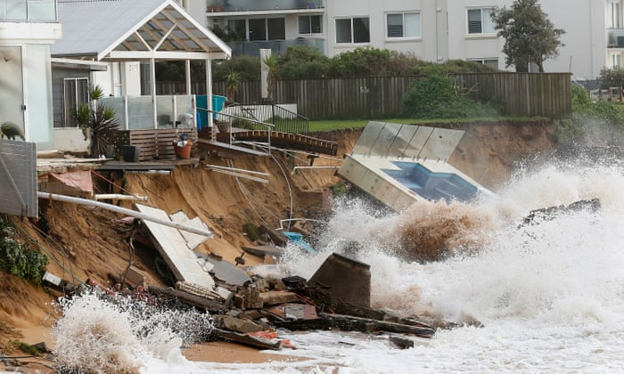
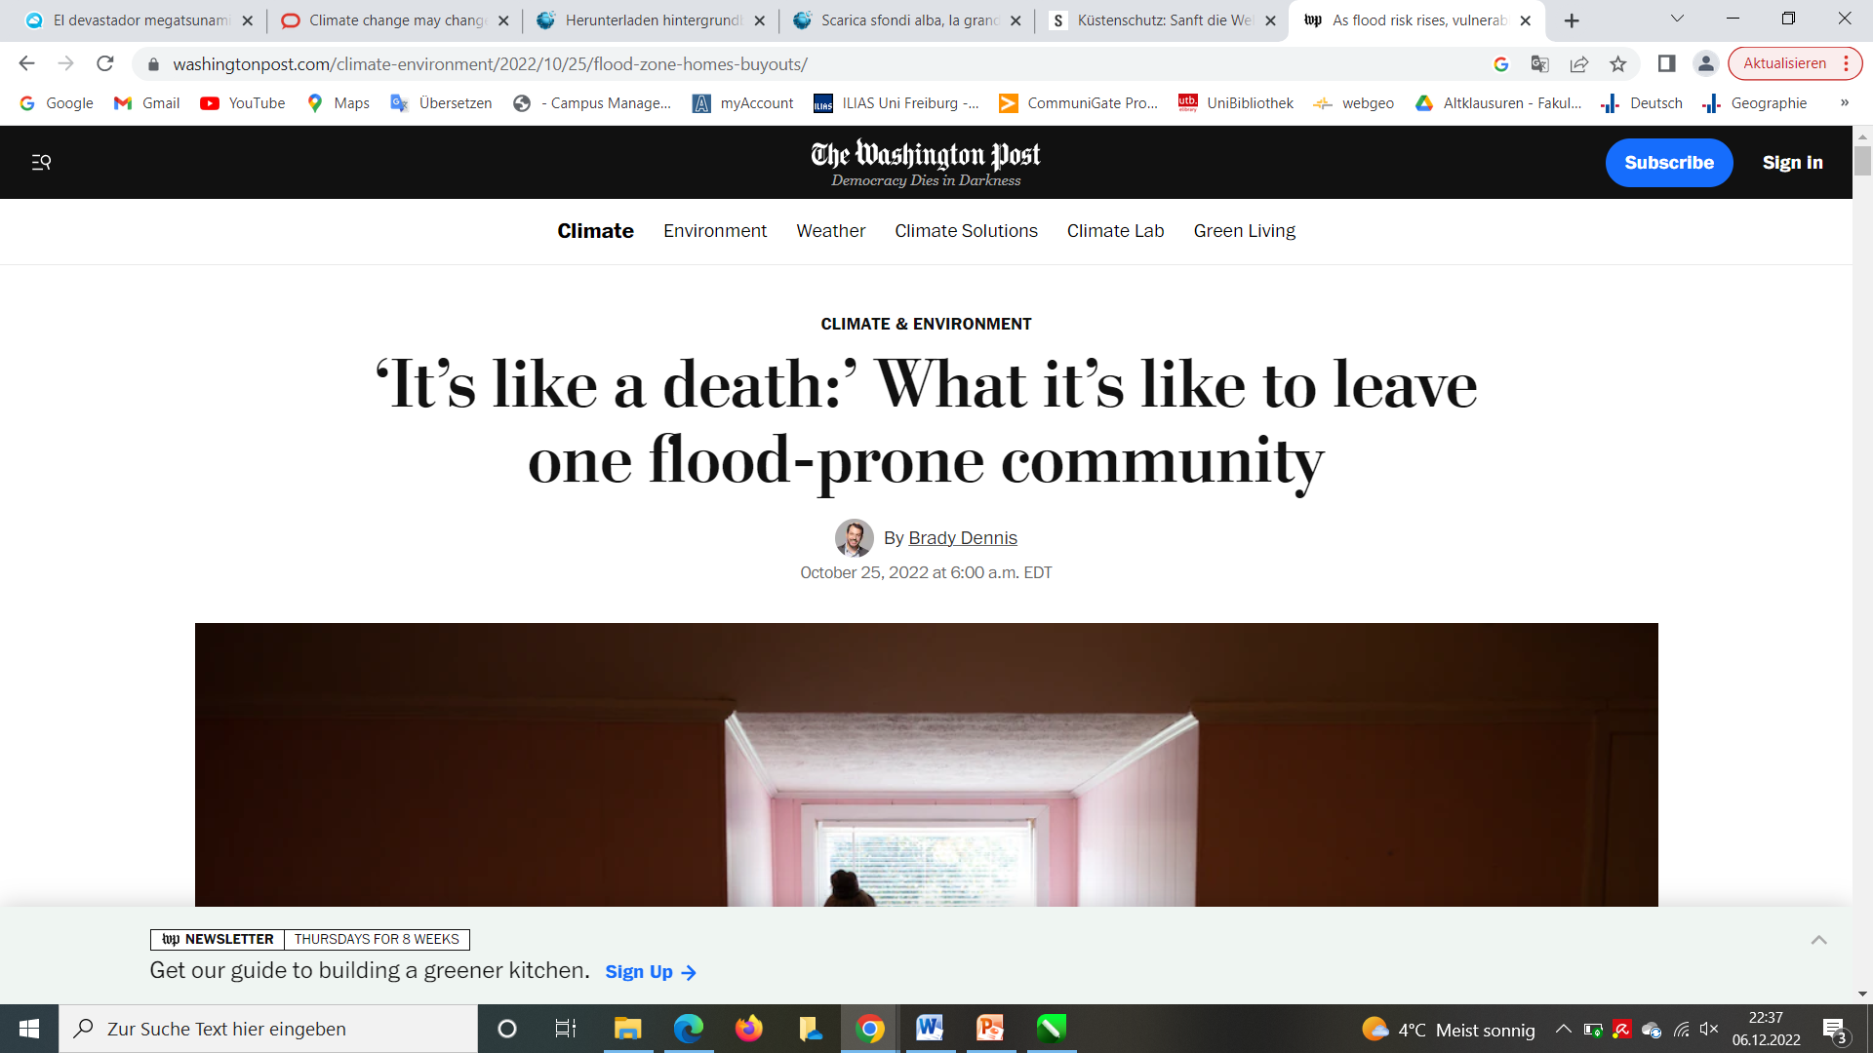
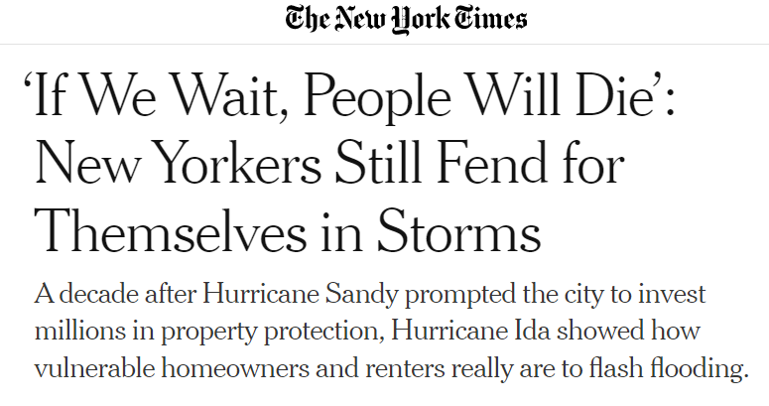
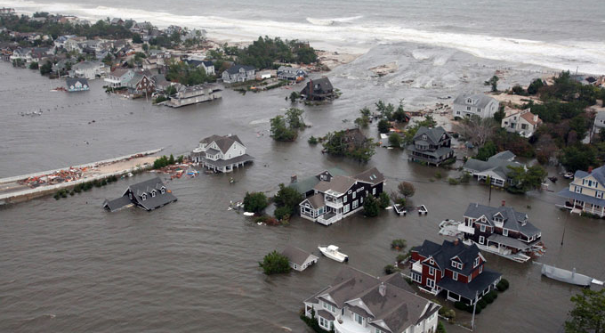
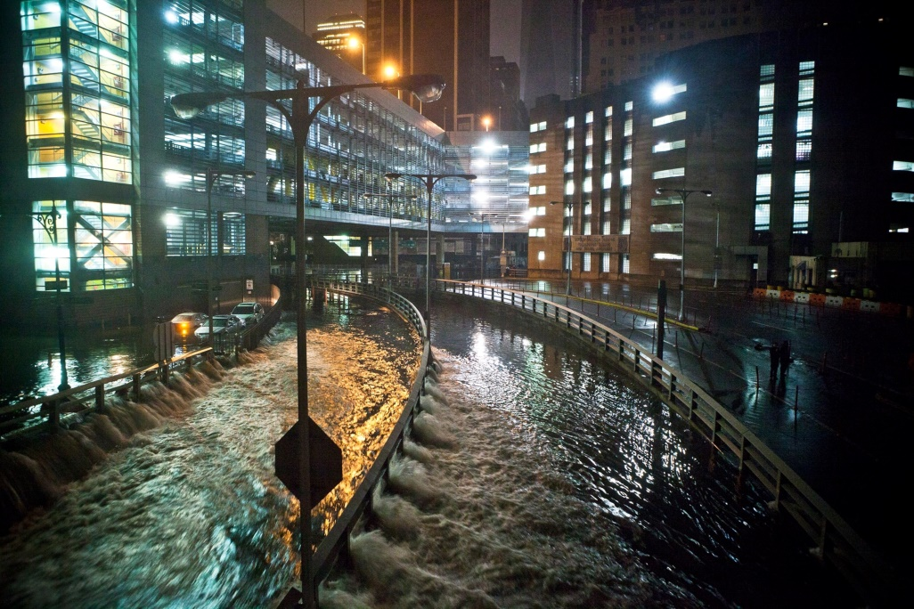
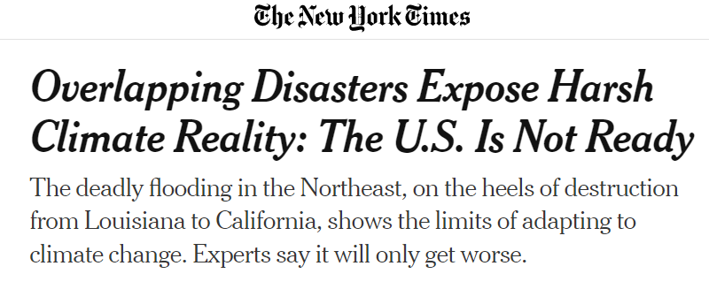
[Abb.2]
[Abb.5]
[Abb.4]
[Abb.1]
[Abb.6]
[Abb.3]

Slide 2
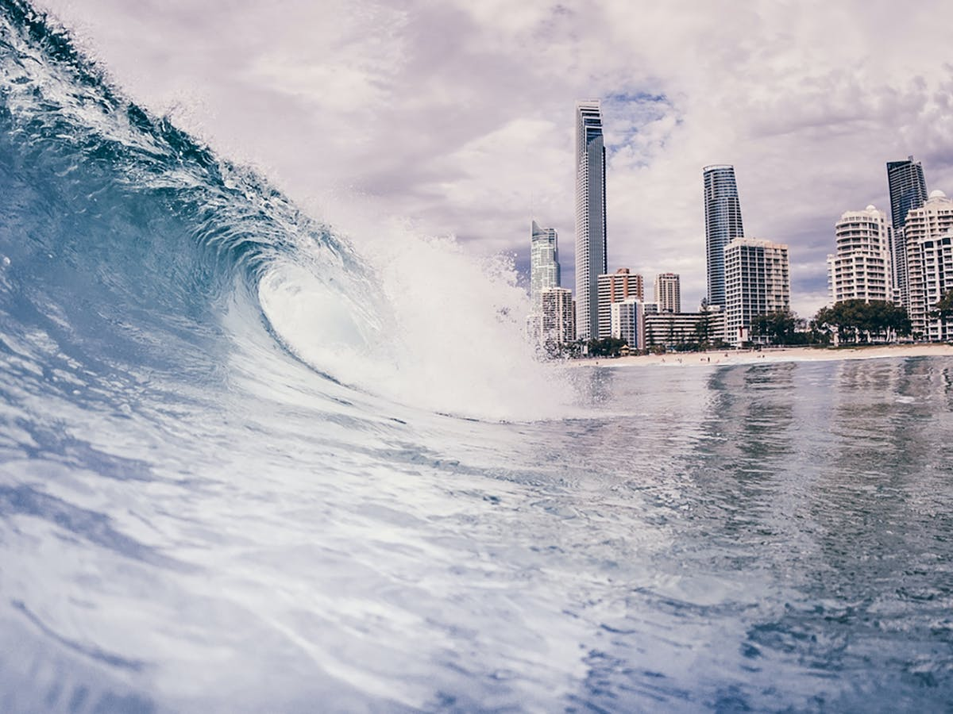
Nordamerikas Küsten rüsten sich - Küstenschutz und Küstenmanagement -
Leonie Oeffinger
Länderkunde Europa und andere Kontinente
Wintersemester 2022/23
[Abb.9]

Slide 3
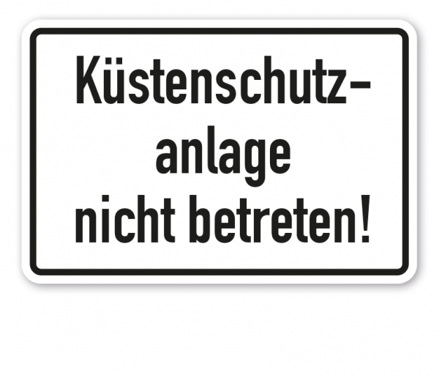
Küstenschutz und Küstenmanagement
Wer finanziert den Küstenschutz?
Sind lokale Schutzmaßnahmen ausreichend?
Welche Regionen sind besonders durch den Meeresspiegelanstieg gefährdet?
Lassen sich Küstenschutz und Naturschutz vereinen?
Welche Formen des Küstenschutzes gibt es?
Wie schützt die USA ihre Küsten?
[Abb.8]
Welche Projekte wurden bereits durchgeführt und waren diese bisher erfolgreich?
Welchen Herausforderungen muss sich der Küstenschutz stellen?

Slide 4
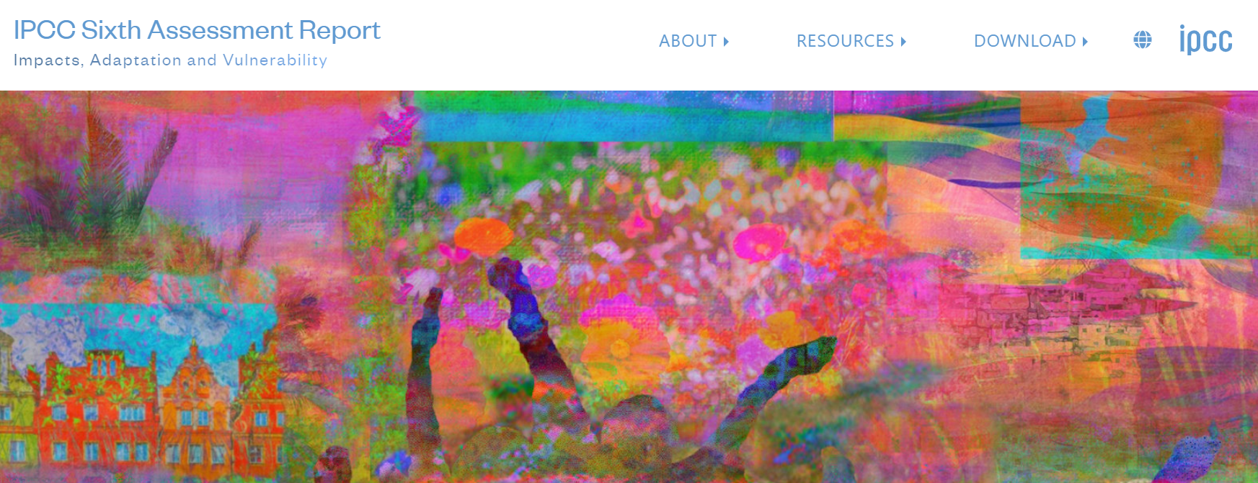
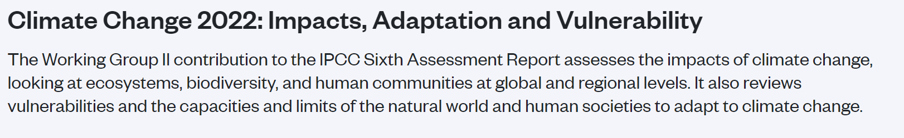
IPCC

Slide 5
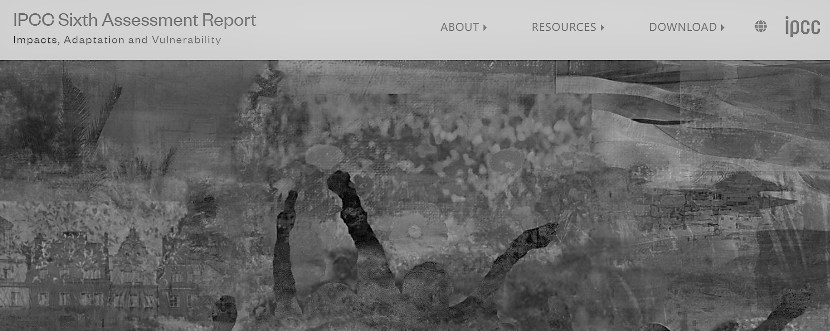
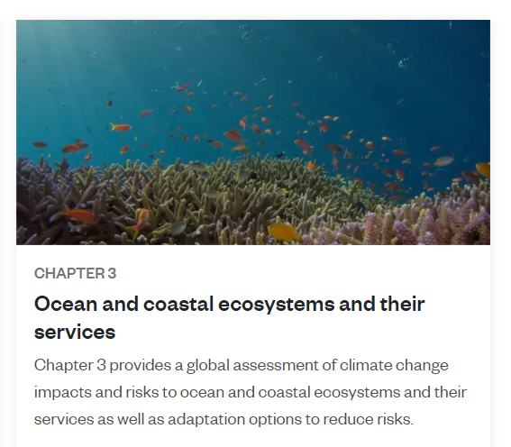
IPCC: Chapter 3 – Ocean and coastal ecosystems and their services
[Abb.9]

Slide 6

IPCC: Anpassungsmaßnahmen
wirtschaftliche und finanzielle Instrumente
Sozial-institutionelle Anpassungen
Wissenssysteme
grenzüberschreitendes Management
Migration
Partizipation
Infrastruktur und Technik
unterstützte Evolution
Überwachungssysteme
Frühwarnsysteme
Schutz und Strand- und Uferbefestigung
aktive Restaurierung
Naturbasierte Lösungen
grenzüberschreitende Meeresraumplanung
ökosystembasierte Verwaltung
Meeresschutzgebiete
Lebensraumwiederherstellung
klimaangepasstes Management

Slide 7
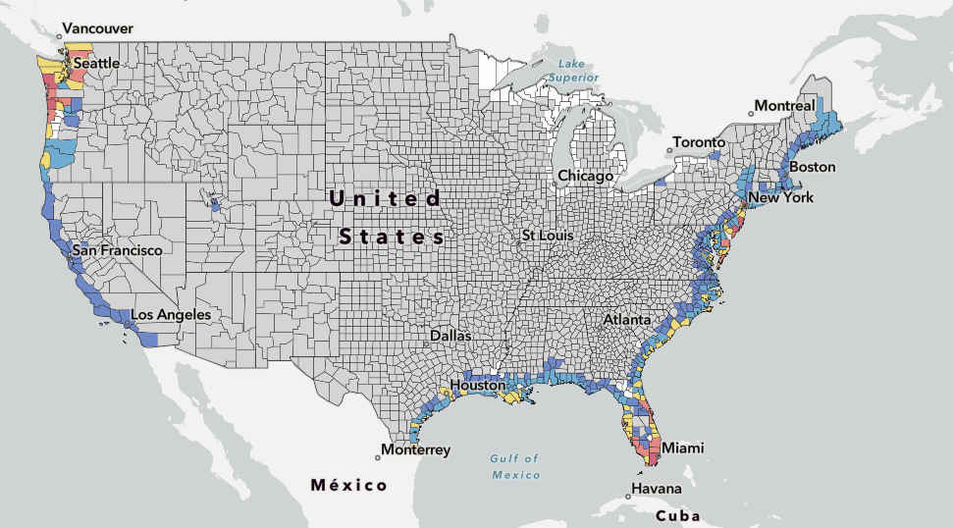
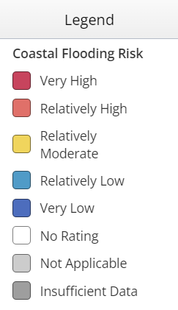
Überschwemmungsrisiko an der Küste der USA
[Abb.10]

Slide 8
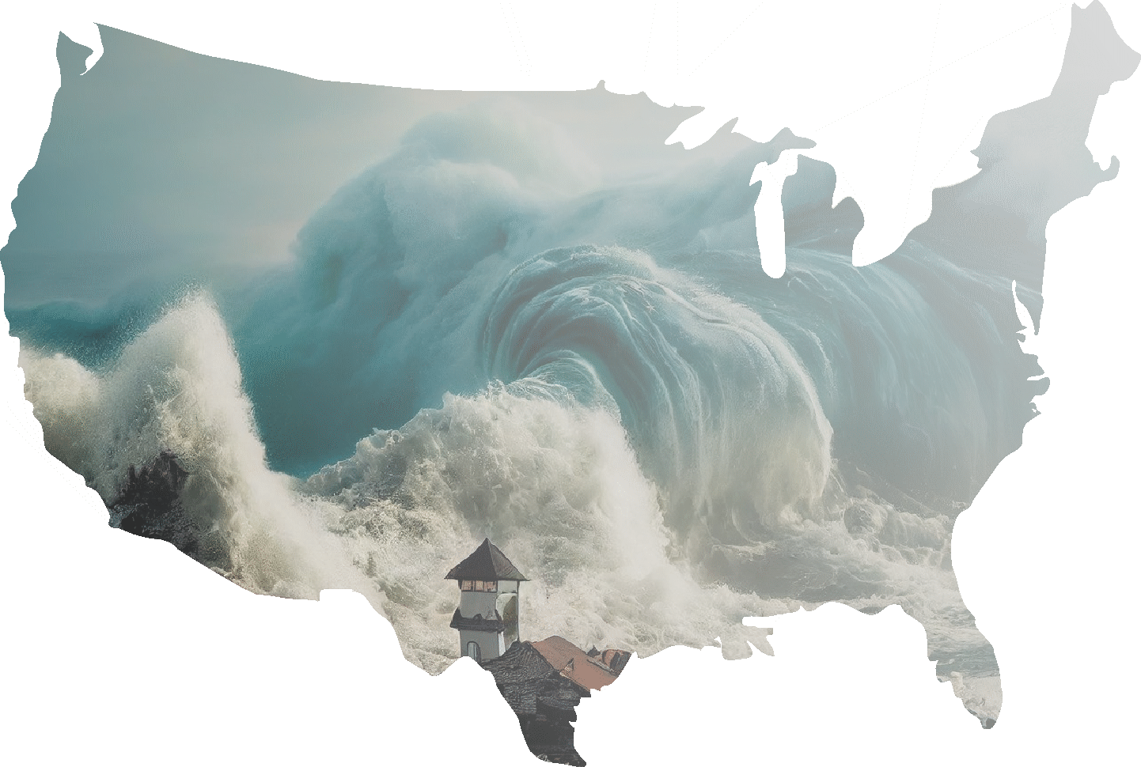
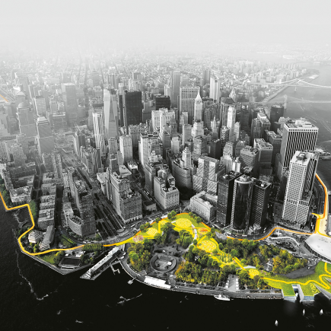
Küstenschutz in den USA
New York – The Big U

Slide 9

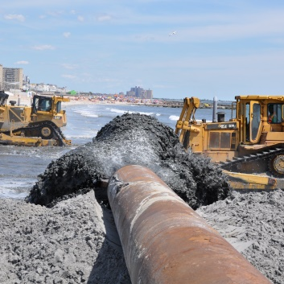
Küstenschutz in den USA
New York – The Big U
Outer Banks – Strandaufschüttung

Slide 10
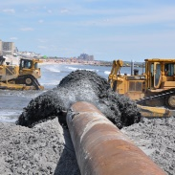
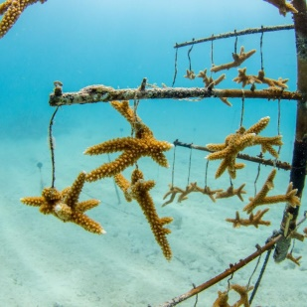
Küstenschutz in den USA
New York – The Big U
Outer Banks – Strandaufschüttung
Florida - Korallenaufzucht

Slide 11
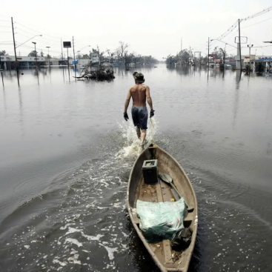

Küstenschutz in den USA
New York – The Big U
Outer Banks – Strandaufschüttung
Florida - Korallenaufzucht
Isle de Jean Charles - Umsiedlung

Slide 12
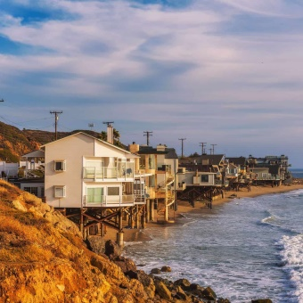

Küstenschutz in den USA
New York – The Big U
Outer Banks – Strandaufschüttung
Kalifornien – Stelzenhäuser
Florida - Korallenaufzucht
Isle de Jean Charles - Umsiedlung

Slide 13
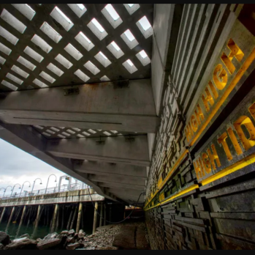
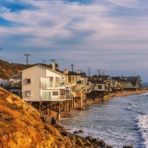
Küstenschutz in den USA
New York – The Big U
Seattle – Deich
Outer Banks – Strandaufschüttung
Kalifornien – Stelzenhäuser
Florida - Korallenaufzucht
Isle de Jean Charles - Umsiedlung

Slide 14
Quellenverzeichnis
IPCC (2022): IPCC Sixth Assessment Report - Impacts, Adaption and Vulnerability. Climate Change 2022. Chapter 3: Cooley, Sarah; Schoemann, David: Oceans and Coastal - Ecosystems and Their Services. S. 381-494. Verfügbar unter: https://www.ipcc.ch/report/ar6/wg2/ (Zugriff am 30.11.2022).
IPCC (2022): IPCC Sixth Assessment Report - Impacts, Adaption and Vulnerability. Climate Change 2022. Chapter 14: Hiecke, Jeffrey et al.: North America. S. 1931-2000. Verfügbar unter: https://www.ipcc.ch/report/ar6/wg2/ (Zugriff am 30.11.2022).
Martinez, Grit; Orbach Mike K. (2014): Küstenschutz - Europa und USA im Vergleich. In: Leitschuh, Heike (Hrsg.): Re-Naturierung. Gesellschaft im Enklang mit der Natur. Stuttgart: S. Hirzel Verlag. S. 215-222.
Abbildungen:
Abb. 1: https://www.nytimes.com/2022/10/21/realestate/sandy-hurricane-ida-flooding.html (zuletzt 06.12.2022).
Abb. 2: https://www.washingtonpost.com/climate-environment/2022/10/25/flood-zone-homes-buyouts/ (zuletzt 06.12.2022).
Abb. 3: https://www.nationalgeographic.com/science/article/121031-hurricane-sandy-new-york-rats-flooded-subway-weather-nation-science (zuletzt 06.12.2011).
Abb. 4: https://yaleclimateconnections.org/2019/11/with-sea-levels-rising-these-strategies-could-help-coastal-communities-prepare/ (zuletzt 06.12.2022).
Abb. 5: https://www.theguardian.com/australia-news/2019/jan/17/holding-back-the-tides-sydneys-battle-against-coastal-erosion (06.12.2022).
Abb. 6: https://www.nytimes.com/2021/09/02/climate/new-york-rain-floods-climate-change.html (zuletzt 06.12.2022).
Abb. 7: https://theconversation.com/climate-change-may-change-the-way-ocean-waves-impact-50-of-the-worlds-coastlines-121239 (zuletzt 06.12.2022).
Abb. 8: https://www.deinschilderdruck.de/media/image/57/c4/22/TX-A-284-Kustenschutzanlage-nicht-betreten-400-x-600-mm-R30_600x600.png (zuletzt 06.12.2022)
Abb. 9: https://www.ipcc.ch/report/ar6/wg2/ (zuletzt: 06.12.2022).
Abb. 10: https://hazards.fema.gov/nri/map (zuletzt: 06.12.2022).

